Slide 1


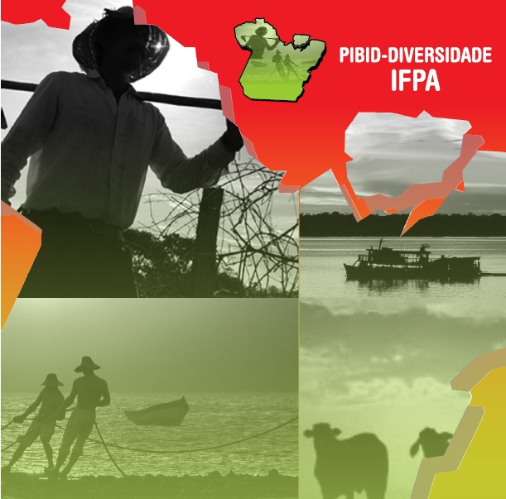

Slide 2

PIBID DIVERSIDADE
1. O Edital: 066/2013- CAPES:
  O objeto deste edital é a seleção de projetos institucionais que visem ao aperfeiçoamento da formação inicial de professores para o exercício da docência nas escolas indígenas e do campo.

Slide 3

2. A Educação do Campo no IFPA
A LPEC no âmbito do IFPA atendia às demandas de execução das políticas públicas de Educação do Campo em nove Municípios do Estado do Pará, a saber: Abaetetuba, Santarém, Altamira, Bragança, Conceição do Araguaia, Marabá, Redenção, Xinguara e Tucuruí.
Oferta: PROCAMPO e PARFOR.

Slide 4
3. Por que LPEC no IFPA?
Considerando que a criação da Licenciatura em Educação do Campo (LPEC) é resultado da luta dos movimentos sociais do campo pela qualidade de ensino nas escolas do campo, tem como principal objetivo formar educadores do campo para contribuir na melhoria da qualidade educacional em suas escolas

Slide 5

4. O desenvolvimento do debate da LPEC do IFPA
Tratando-se de uma experiência singular no Estado do Pará, o IFPA desenvolverá articulação com os Movimentos Sociais e Fórum de Educação do Campo e a Universidade Federal do Pará, com vistas a conhecer as suas experiências no âmbito da Educação do Campo construindo um diálogo a fim de fortalecer ações para não apenas dar continuidade de programas dessa natureza, mas implementar no Instituto a Política de Educação do Campo.

Slide 6

5. A LPEC do IFPA
Apresentar currículo organizado de acordo com áreas de conhecimento previstas para a docência multidisciplinar – (i) Linguagens e Códigos; (ii) Ciências Humanas e Sociais; (iii) Ciências da Natureza e Matemática e (iv) Ciências Agrárias, e com duas áreas de habilitação. Recomenda-se, preferencialmente, que as habilitações oferecidas contemplem a área de Ciências da Natureza, a fim de reverter a escassez de docentes habilitados nesta área nas escolas rurais (grifo nosso).

Slide 7
6. Objetivos do PIBID Diversidade
2.1.1 incentivar a formação de docentes em nível superior para as escolas de educação básica indígenas, do campo – incluídas as escolas quilombolas, extrativistas e ribeirinhas;
2.1.2 contribuir para a valorização do magistério intercultural indígena e em educação do campo;
2.1.3 elevar a qualidade da formação inicial de professores nos cursos das licenciaturas intercultural indígena e do campo, promovendo a integração entre educação superior e educação básica;
2.1.4 proporcionar aos licenciandos oportunidades de criação e participação em experiências metodológicas, tecnológicas e práticas docentes de caráter inovador e interdisciplinar, nas perspectivas intercultural indígena e do campo, que busquem a superação de problemas identificados no processo de ensino-aprendizagem;
2.1.5 envolver escolas públicas de educação básica de comunidades indígenas e do campo no processo de formação inicial para o magistério;

Slide 8

6. Objetivos do PIBID Diversidade
2.1.6 contribuir para a articulação entre teoria e prática necessárias à formação dos docentes, elevando a qualidade das ações acadêmicas nos cursos de licenciatura.
2.1.7 contribuir para a inserção dos estudantes de licenciatura na cultura escolar do magistério por meio da apropriação e da reflexão sobre instrumentos, saberes e peculiaridades do trabalho docente;
2.1.8 dar visibilidade à investigação docente no âmbito dos processos próprios de ensino e aprendizagem, com vistas à intervenção pedagógica no desenvolvimento de metodologias específicas para a diversidade sociocultural e linguística, na perspectiva do diálogo intercultural;
2.1.9 propiciar um processo formativo que leve em consideração as diferenças culturais, a interculturalidade do país e suas implicações no trabalho pedagógico;
2.1.10 contribuir para o fortalecimento das escolas por meio da reflexão crítica das atividades didático-pedagógicas, produzidas nos ambientes escolares e relacionadas às particularidades de cada comunidade ou região.

Slide 9
7. Pibid Diversidade 2013 - IFPA / Educação do Campo/Campus Santarém
Subprojetos
Subprojeto(s) | 01
Áreas | 01
Bolsa de Supervisão | 05
Bolsa de Coordenação de Área | 02
Bolsa de iniciação à docência | 30
Total | 37

Slide 10
7. Pibid Diversidade 2013 - IFPA / Campus Bragança
Subprojetos | 03
Áreas | Ciências da Natureza e matemática e Ciências Humanas e Sociais.
Bolsa de Supervisão | 04
Bolsas de coordenação de área | 03
Bolsas de iniciação à docência
Total

Slide 11
8. Síntese das ações propostas ao PIBID Diversidade
Reuniões para seleção de bolsistas, e reuniões regulares para estudo;
Identificação e diagnóstico de ambientes de ação;
Identificação de materiais didáticos utilizados;
Produção de materiais didáticos;
Socialização de resultados científicos com a comunidade escolar;
Estudo da composição química de animais peçonhentos da área rural, seus efeitos no corpo humano, e a relação com equilíbrio ambiental;
Catalogação das espécies animais locais;
Estudo das abordagens do negro e do índio nos livros didáticos;
Identificação e análise de mitos e lendas sobre os animais peçonhentos da região;

Slide 12
Subprojeto de Santarém/PA.
Objetivo: Produção de materiais didáticos a partir das necessidades de letramento, de matemática e de questões ambientais.

Slide 13
Subprojeto de Bragança/PA: Ciências da Natureza e Matemática:Animais Peçonhentos da Amazônia.

Slide 14
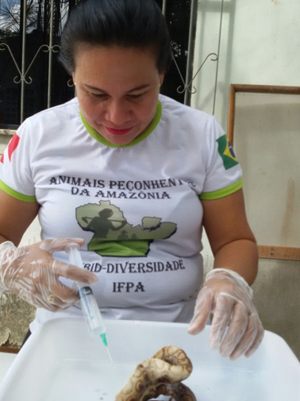
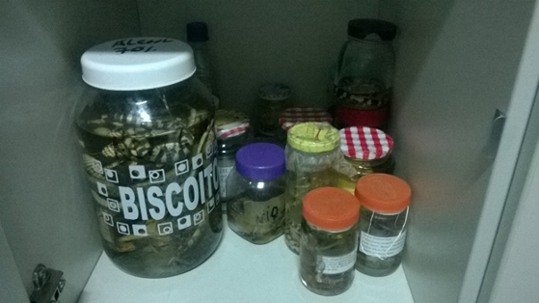
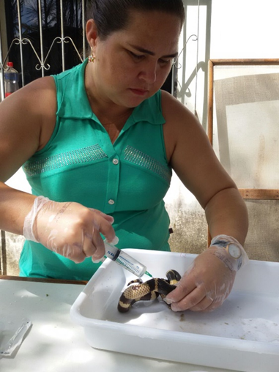

Slide 15
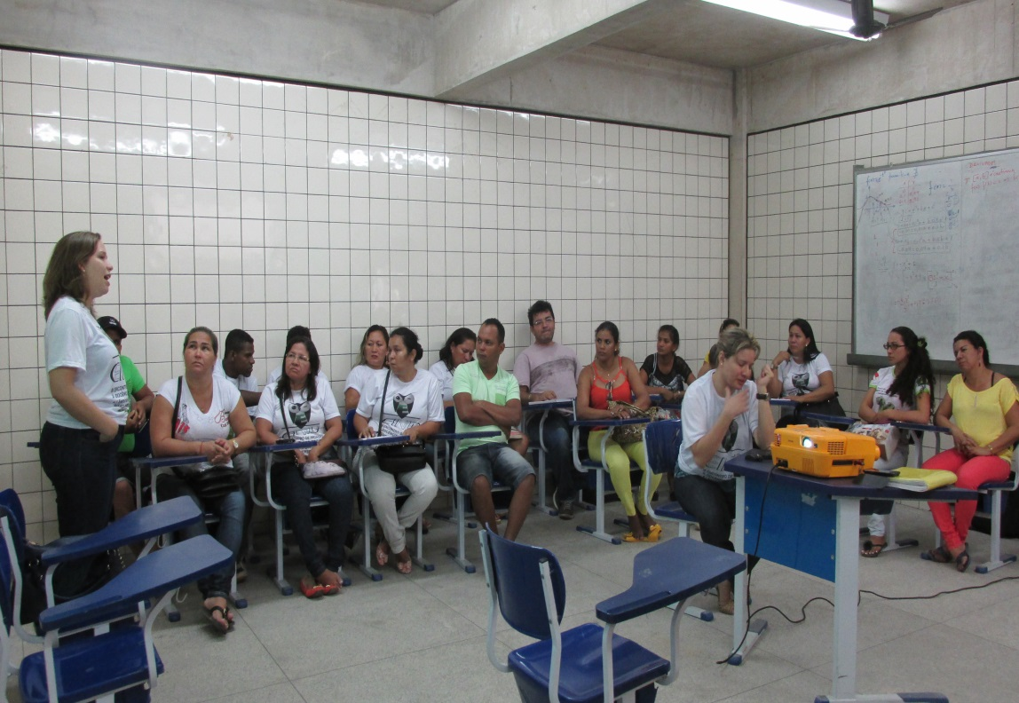
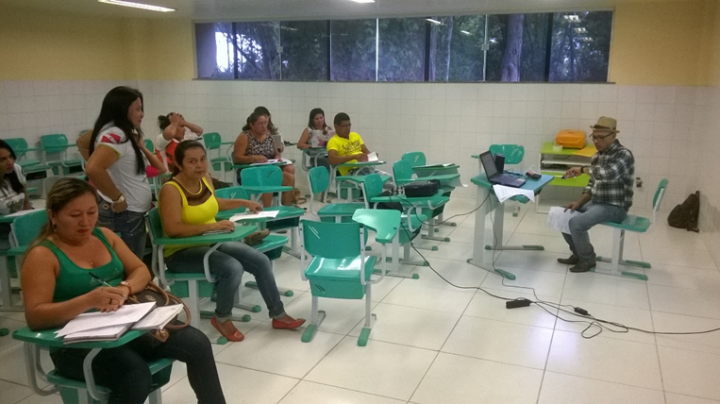
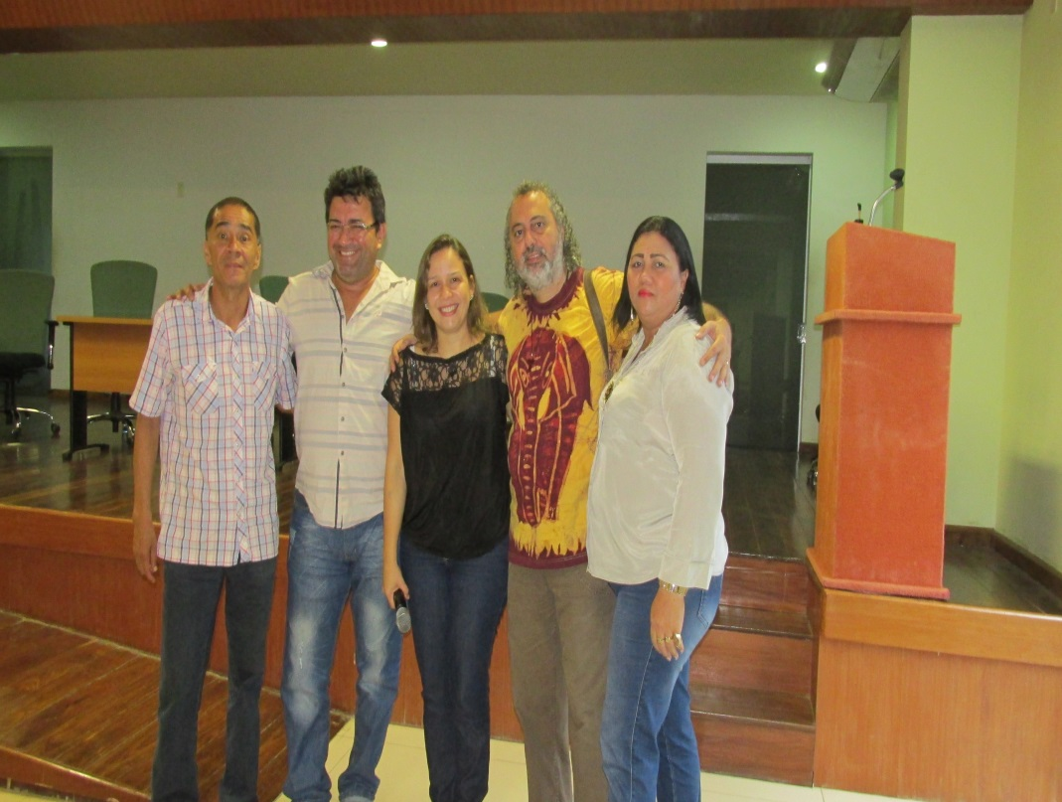
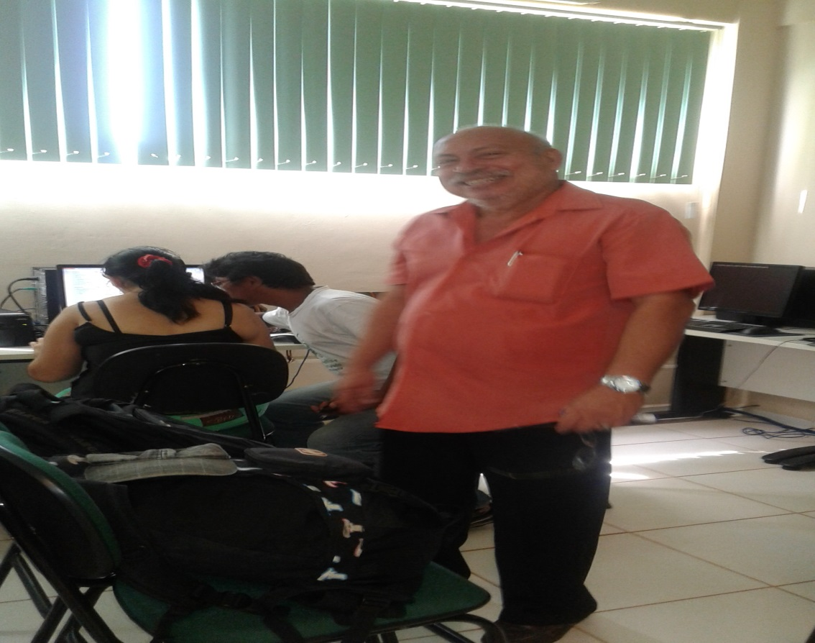
Oficina de produção de artigos, ministrada pelo Prof. Dr. Haroldo Bentes- IFPA (Belém).

Slide 16

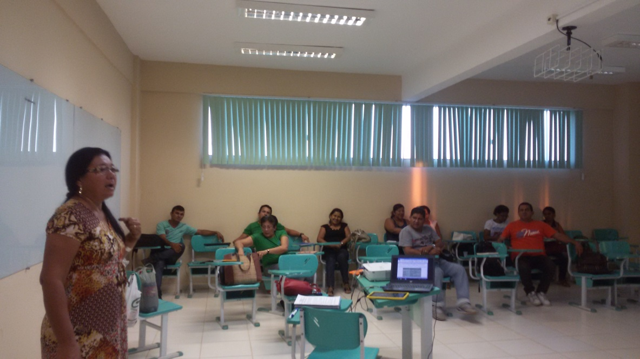

Slide 17
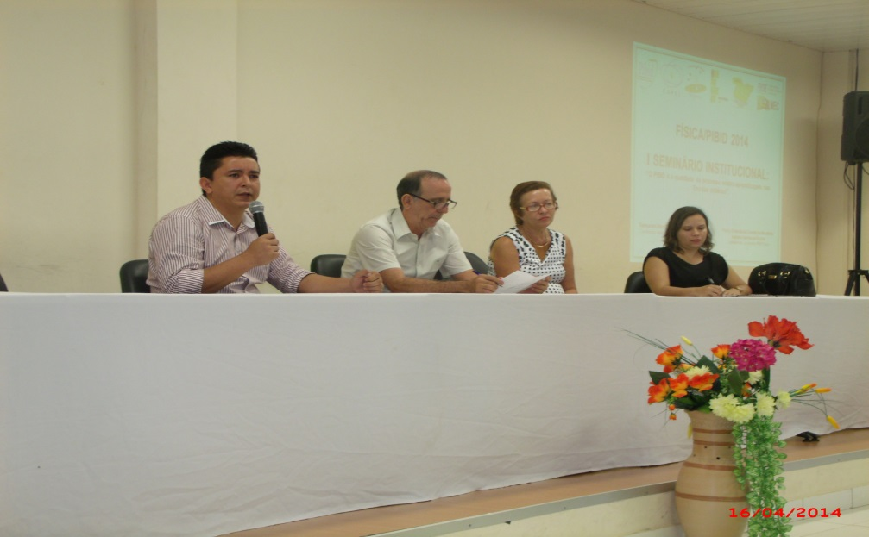
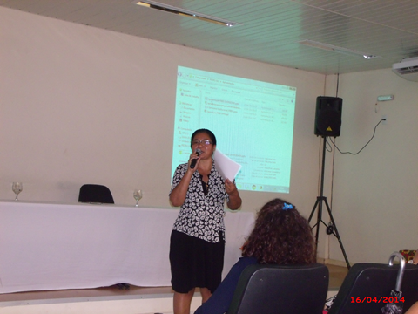
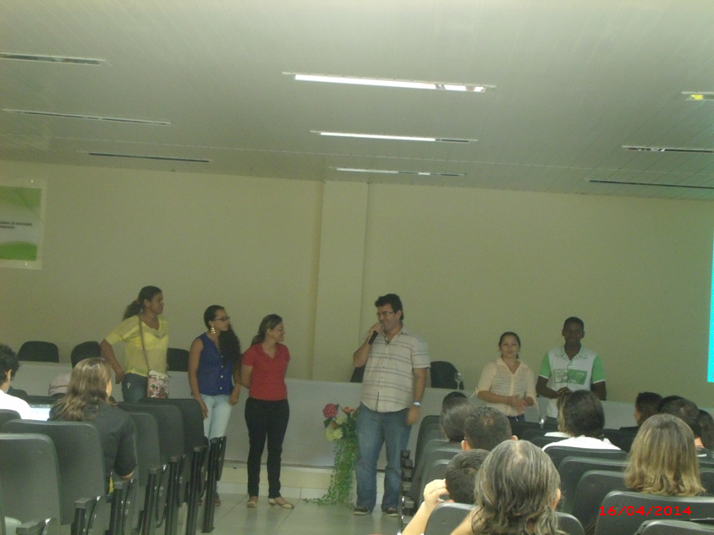
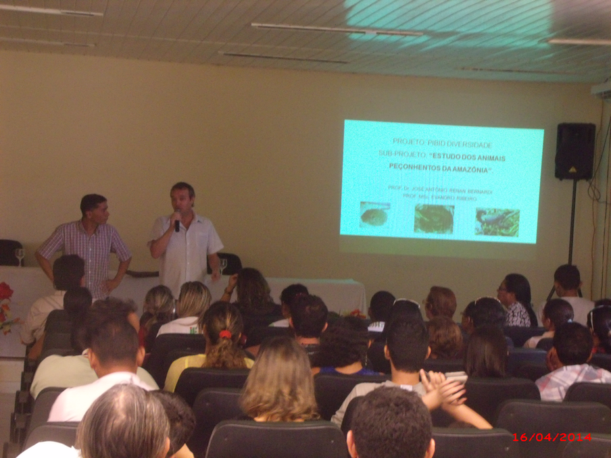
I SEMINÁRIO INSTITUCIONAL PIBID DIVERSIDADE- BRAGANÇA-PA

Slide 18
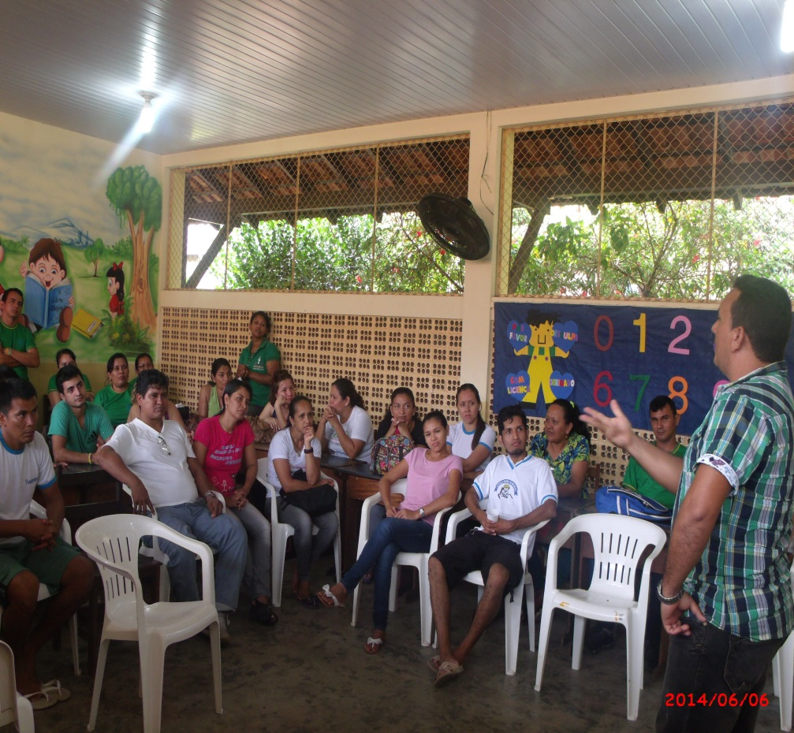
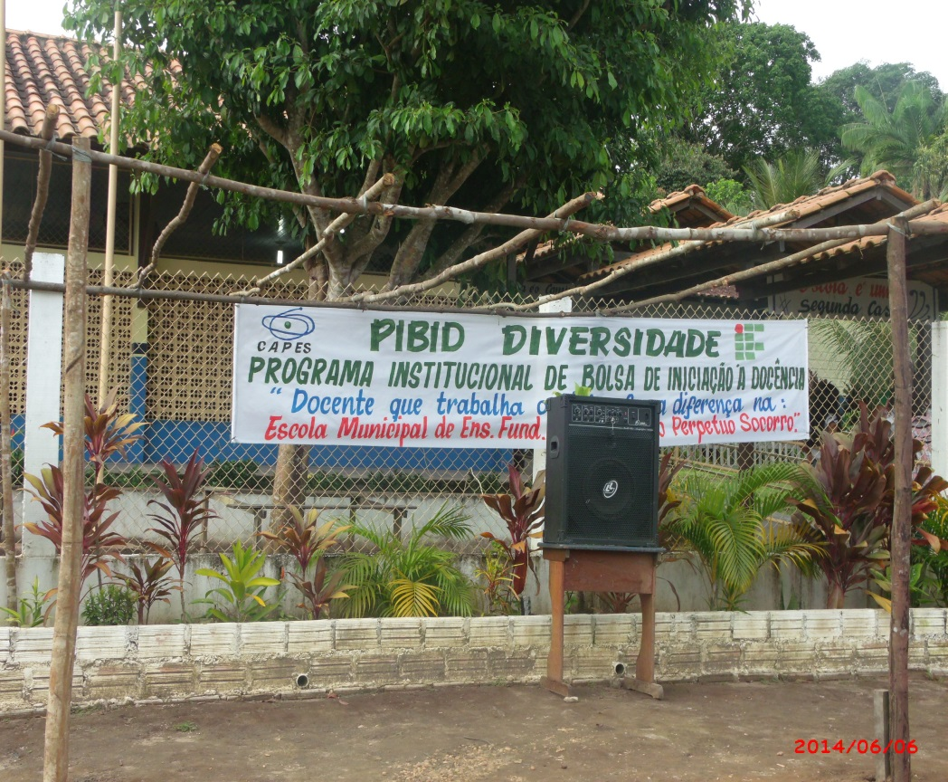
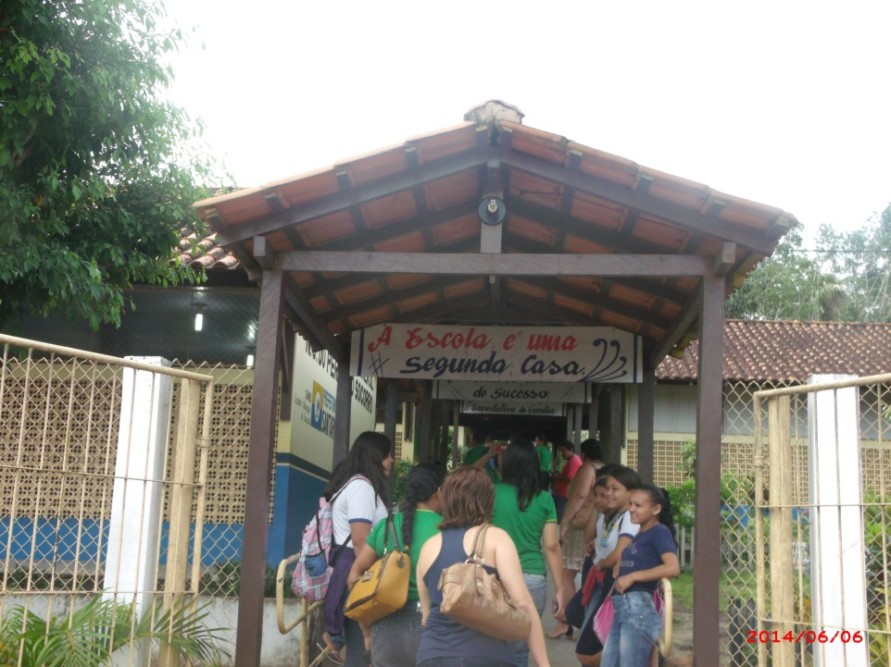
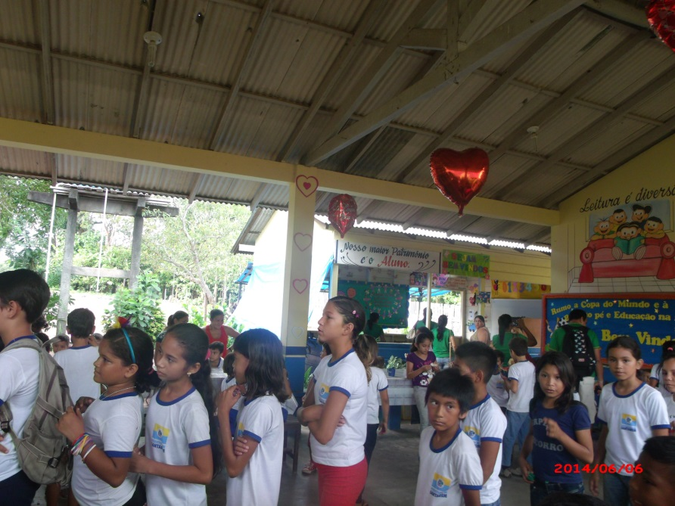

Slide 20
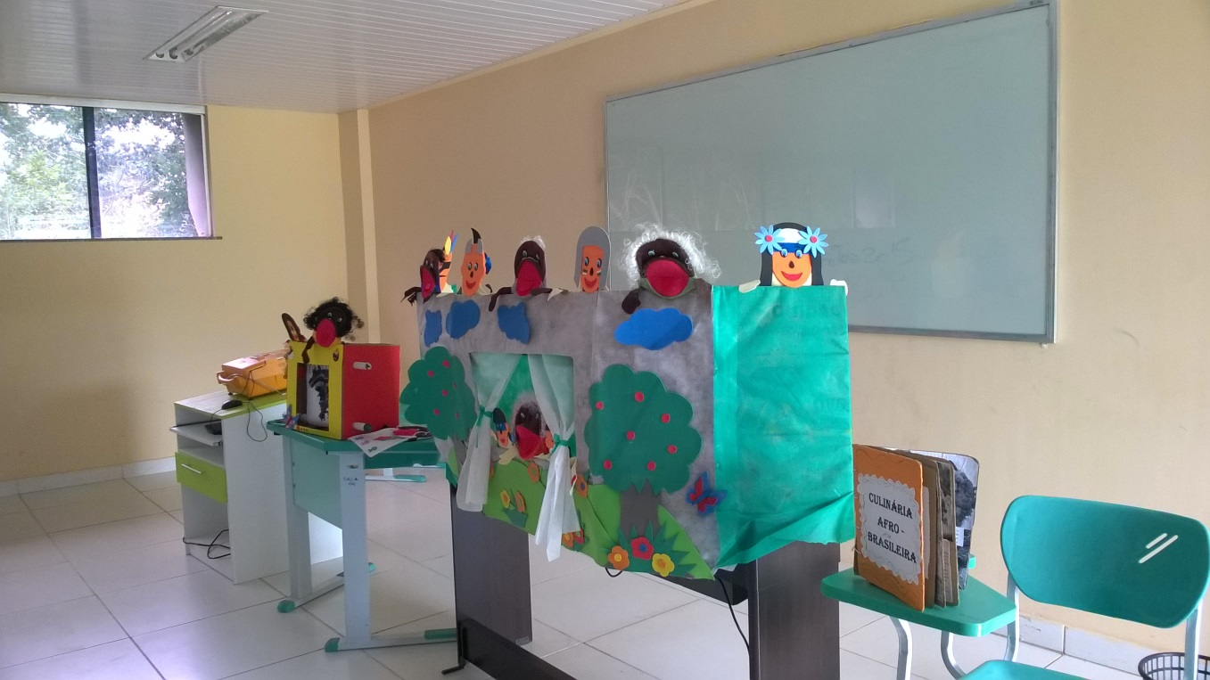
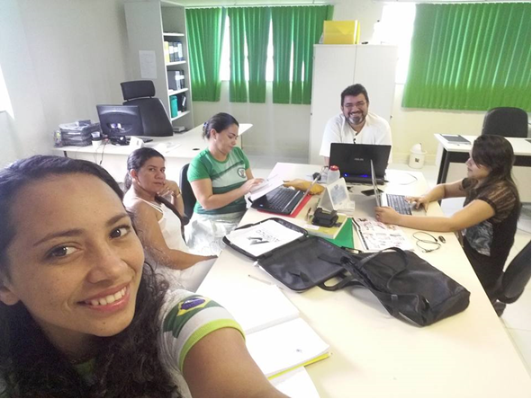
Subprojeto de Bragança/PA: Ciências Humanas e Sociais.
PAECABI- Relações Étnico Raciais- Questão Quilombola.

Slide 21
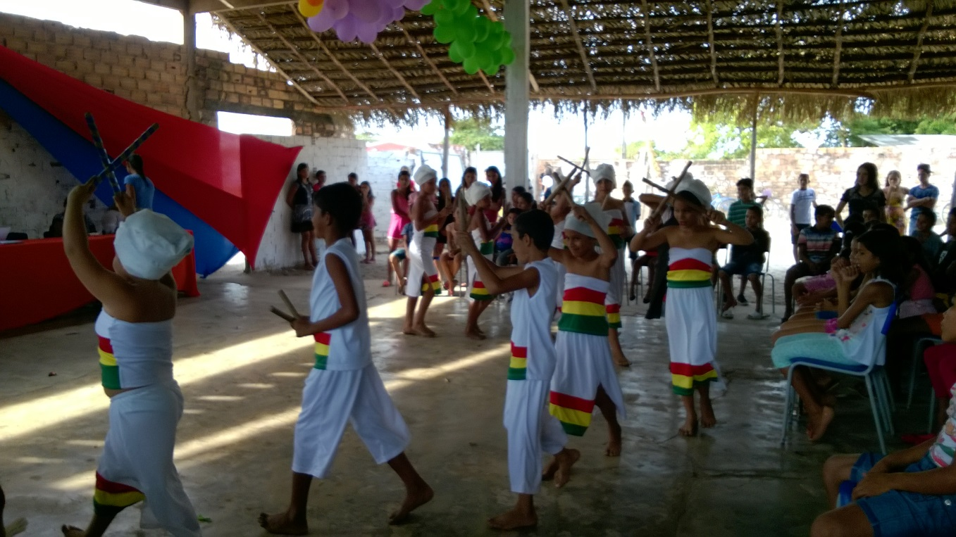
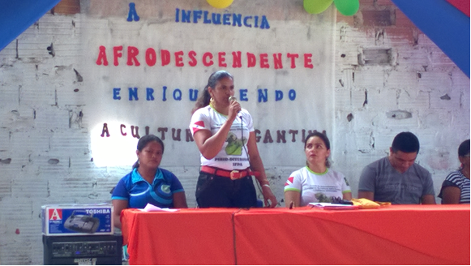

Slide 22
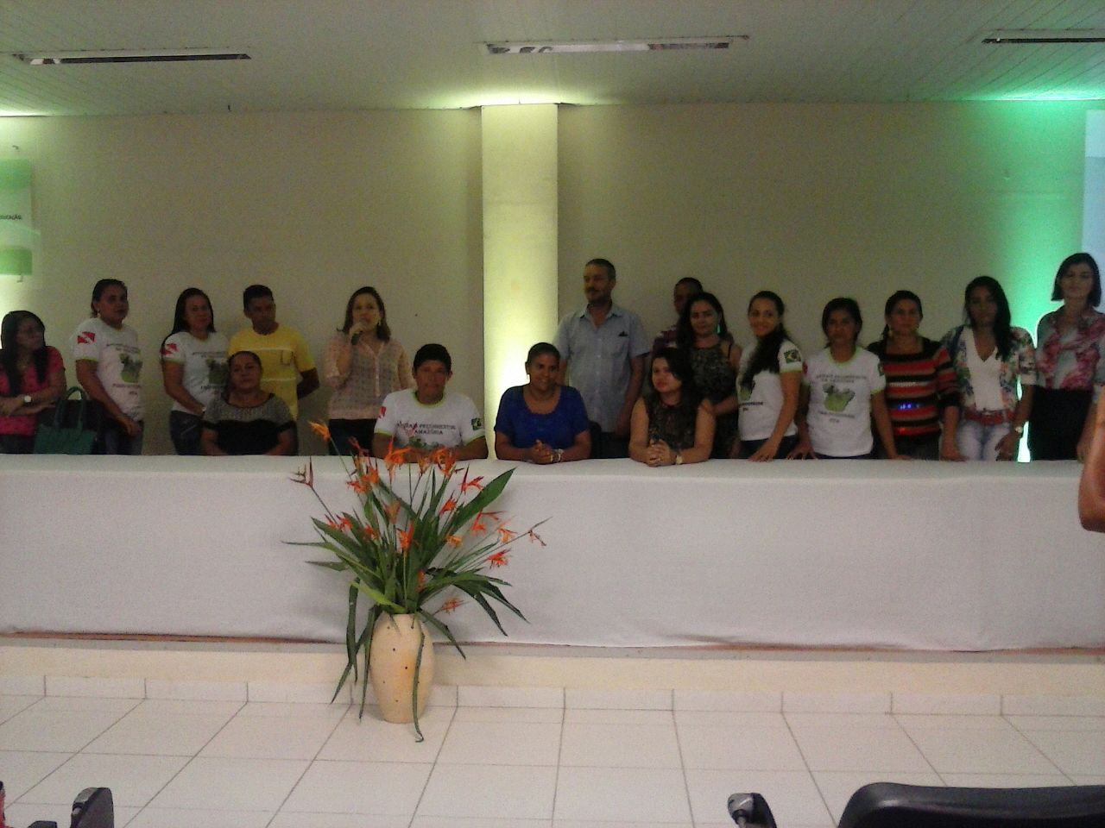

Slide 23
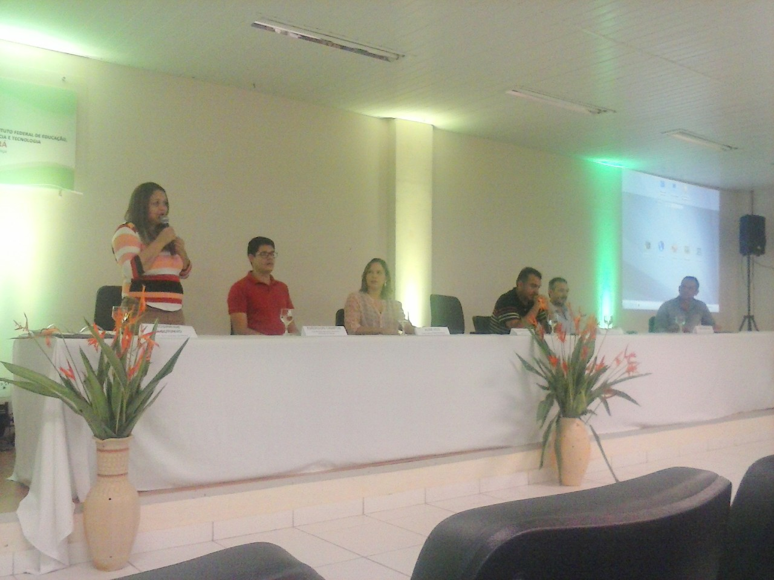

Slide 24
